Slide 1
LSM Tree & Bloom Filter
데이터베이스 시스템 12조
Sunghyun Ahn, Kijung Lee
{skd, rlwjd4177}@yonsei.ac.kr
<2023/11/21>

Slide 2
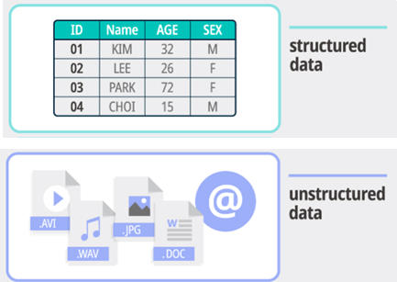
1
NoSQL
NoSQL과 비정형 데이터
비정형 데이터를 관리할 수 있음
"Not only SQL"로, SQL만을 사용하지 않는 데이터베이스 관리 시스템(DBMS)
비정형 데이터는 텍스트, 이미지, 음원 등과 같이 틀이 잡혀 있지 않은 데이터를 의미함
Web 기술이 발전하면서 사용자가 데이터를 생성 및 공유 무수히 많은 비정형 데이터가 생성됨
Notes:
기존 관계형 DBMS가 갖고있는 특성 뿐만 아니라 다른 특성들을 부가적으로 지원

Slide 3
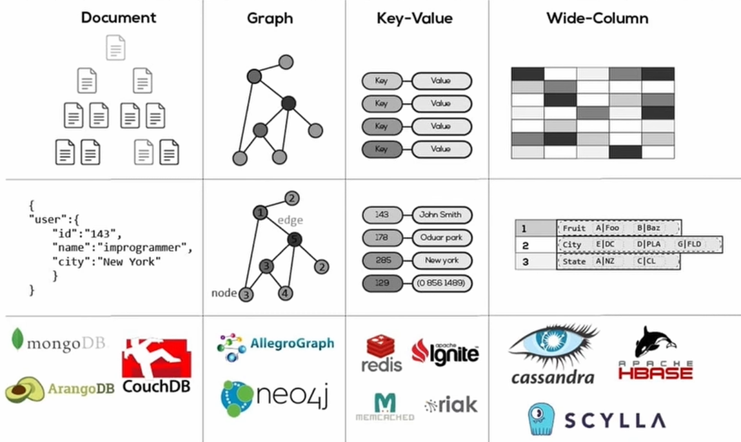
1
NoSQL
Not Only SQL
NoSQL DB의 특성을 크게 네 가지로 나누면 다음과 같음 (Document DB, Graph DB, Key-Value DB, Wide-Column DB)
어떤 상황에서 어떤 데이터베이스가 적합할지 알아보고 이용하면 됨
웹에서 서버와 클라이언트가 통신할 때 이용되는 파일: Json
소셜 네트워킹, 추천 엔진, 이상 탐지 등에 활용됨
IoT 기기의 센서들 값은 Key-Value 형태로 클라우드 저장됨
구조적으로 데이터를 저장하는 장점 유지, column은 flexible

Slide 4
2
LSM Tree
LSM Tree
Log-Structured Merge-Tree, Log 파일을 기반으로 작동하는 방식 (Log Structured Storage Engine)
연속적인 쓰기 연산을 수행하는 워크로드를 위해 설계됨
NoSQL 중 Key-Value DB (ex. LevelDB, RocksDB 등)에서 이용하는 데이터 저장 방식
Log File
Append-only 파일 (한 번 쓰여진 정보는 바뀌지 않고 새로운 내용은 항상 파일의 끝에 추가됨)

Slide 5
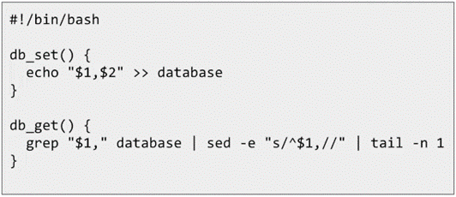
2
LSM Tree
Log Structured Storage Engine 예제
Log 파일을 생성 및 조회하는 Bash Function
Disk
새로운 key-value pair를 추가하는 함수
1234, {“name”:”sam”}
5678, {“name”:”tom”}
1234, {“name”:”sally”}
key에 들어가 있는 value를 리턴해주는 함수
db_set의 성능은 좋지만, db_get의 성능은 좋지 않다. (요청이 올 때마다 파일 전체를 스캔해야 하기 때문)
db_set 1234 '{“name”:”sam”}’
db_set 5678 '{“name”:”tom”}’
db_get 1234
{“name”:”sam”}
db_set 1234 '{“name”:”sally”}’
db_get 1234
{“name”:”sally”}

Slide 6
2
LSM Tree
Index
데이터 Read 성능을 더 좋게 만들기 위해서 메모리에 추가적으로 가지고 있는 데이터 구조
Log파일의 Key와 Disk의 Byte Offset을 저장하면, offset에 대응되는 위치에서 value를 가져올 수 있음
Log 파일을 full scan하지 않고도 Read를 할 수 있음
Memory
Disk
Key Byte Offset
1234 47
5678 26
1234, {“name”:”sam”}
5678, {“name”:”tom”}
1234, {“name”:”sally”}
문제점
Database에 update가 많을수록 쓸데없는 데이터가 차지하게 됨
Disk
1234, {“name”:”sam”}
5678, {“name”:”tom”}
1234, {“name”:”sally”}

Slide 7
2
LSM Tree
Segment File
Log file의 일정 사이즈가 되면 새로운 파일을 만들어서 Database 파일을 여러 개로 가지고 있게 하는 개념
Disk
Segment File1
1234, {“name”:”sam”}
5678, {“name”:”tom”}
1234, {“name”:”sally”}
2111, {“name”:”lee”}
2116, {“name”:”hong”}
2112, {“name”:”ahn”}
2114, {“name”:”kim”}
1234, {“name”:”sam”}
5678, {“name”:”tom”}
1234, {“name”:”sally”}
2111, {“name”:”lee”}
immutable
Segment File2
2116, {“name”:”hong”}
2112, {“name”:”ahn”}
2114, {“name”:”kim”}
한 Segment 파일 당 4개씩 저장
Segment File1
이전에 만들어진 segment file들은 더 이상 바뀌지 않으므로 최적화하기에 좋음
1234, {“name”:”sam”}
5678, {“name”:”tom”}
1234, {“name”:”sally”}
2111, {“name”:”lee”}
(->) Compaction: 쓸데 없는 데이터 지우기

Slide 8
2
LSM Tree
Segment File Read
Key가 가장 최근에 있는 segment file의 인덱스에 있는지 확인함 (->) 없으면 그 다음 오래된 인덱스를 확인함 (->) 끝까지 없으면 key가 존재하지 않음
Index 1
Segment File1
Key Byte Offset
1234 47
5678 26
2111 42
5678, {“name”:”tom”}
1234, {“name”:”sally”}
2111, {“name”:”lee”}
check (2)
Index 2
Segment File2
Key Byte Offset
2116 0
2112 21 2114 43
2116, {“name”:”hong”}
2112, {“name”:”ahn”}
2114, {“name”:”kim”}
check (1)
db_get 1234
{“name”:”sally”}
Notes:
파일의 READ와 WRITE도 쉬워지고, 디스크의 공간 낭비도 줄임

Slide 9
2
LSM Tree
내용 정리
초기 Storage Engine은 Write의 성능은 좋지만 Read의 성능은 안 좋다 (전체 파일을 scan해야 되기 때문)
Index를 이용해서 전체 파일을 읽는 수고를 덜음 (Read 성능 개선)
Log file의 특성 상 write가 많을수록 쓸데없는 데이터가 차지하게 됨 (한 번 쓰여진 정보는 바뀌지 않는 특성 때문)
Log file을 segment file들로 분할 후 최적화하여 데이터 공간 낭비를 줄임 (Disk 공간 낭비 문제 해결)
Index 1
문제점
Key Byte Offset
1234 47
5678 26
2111 42
존재하는 모든 Key가 Memory(Index) 안에 들어갈 수 있어야 함 (->) 메모리는 많은 공간 요구
Key들이 정렬되어 있지 않기 때문에 Range 쿼리하기가 어려움
Index 2
Key Byte Offset
2116 0
2112 21 2114 43

Slide 10
2
LSM Tree
LSM Tree
SSTable (Sorted String Table)을 이용해서 두 가지 문제점(메모리 공간 낭비, Range 쿼리 어려움)을 해결한 데이터 구조
SSTable은 Segment File과 비슷한데 파일 안에 Key로 정렬이 되어 있음
Segment File1
SSTable
5678, {“name”:”tom”}
1234, {“name”:”sally”}
2111, {“name”:”lee”}
1234, {“name”:”sally”}
2111, {“name”:”lee”} 5678, {“name”:”tom”}
데이터의 끝에만 추가하는 것이 불가능함 (append-only 불가능)
MemTable
메모리에 저장하고 있는 Binary Tree [Balancing Binary Tree]
새로운 Key-Value를 추가하고자 할 때 SSTable에 넣는 것이 아니라 메모리에 있는 Binary Tree에 추가하는 개념
Memtable
1234, '{“name”:”sam”}’
1234, '{“name”:”sam”}’
1234, '{“name”:”park”}’
5678, '{“name”:”mark”}’
Balancing
2111, '{“name”:”kim”}’
1234, '{“name”:”park”}’
2111, '{“name”:”kim”}’
1234, '{“name”:”park”}’
5678, '{“name”:”mark”}’

Slide 11
2
LSM Tree
Memtable & SSTable
Memtable이 일정 사이즈를 넘어가면 트리에 있는 내용을 SSTable에 옮김 (->) SSTable도 여러 개 제작 가능함
데이터의 끝부분에 추가하는 형태, Key가 Sorted된 순서대로 write를 할 수 있음
Memtable
2111, '{“name”:”kim”}’
SSTable
1234, {“name”:”park”}
2111, {“name”:”kim”} 5678, {“name”:”mark”}
1234, '{“name”:”park”}’
5678, '{“name”:”mark”}’
내용을 옮기는 중 DB가 Crash되면 복구가 불가능함
Disk에 Log 파일을 제작하여 Memtable과 같이 기록함 (Memtable 복구 용도)
1234, '{“name”:”sam”}’
Disk
5678, '{“name”:”mark”}’
1234, '{“name”:”sam”}’
5678, '{“name”:”mark”}’
1234, '{“name”:”park”}’
2111, '{“name”:”kim”}’
1234, '{“name”:”park”}’
SSTable에 기록이 완료되면 Log 파일의 내용도 지움
2111, '{“name”:”kim”}’

Slide 12
2
LSM Tree
LSM Tree Read
Read 성능을 좀 더 빠르게 하기 위해 Index를 사용함 (SSTable이 정렬되어 있으므로 모든 Key가 있을 필요가 없음)
Index 1
SSTable 1
Key Byte Offset
1234 47
5678 26
1234, {“name”:”sally”}
2111, {“name”:”lee”} 5678, {“name”:”tom”}
check (3)
check (4)
Index 2
SSTable 2
Key Byte Offset
2112 0
2114 31
2112, {“name”:”lee”}
2113, {“name”:”koh”} 2114, {“name”:”ahn”}
check (2)
Memtable
db_get 2111
{“name”:”lee”}
2115, '{“name”:”han”}’
2112, '{“name”:”sam”}’
2116, '{“name”:”hong”}’
check (1)

Slide 13
2
LSM Tree
LSM Tree Architecture
SSTable의 개수가 많아지면 Read 성능이 저하될 수 있기 때문에 상위 레벨의 사이즈가 넘어가면 Compaction하여 더 큰 SSTable을 제작하는 구조
Memory
Indexes
Memtable
Compaction
Disk
SSTable
SSTable
SSTable
Compaction (Merge Sort)
SSTable
SSTable
Compaction
SSTable

Slide 14
2
LSM Tree
LSM Tree Read with Bloom filters
Bloom filter를 이용하면 각 레벨에서 key가 존재하지 않으면 해당 레벨을 건너뛸 수 있으므로 연산량이 줄어듦
Memory
Indexes
Bloom filters
Memtable
Compaction
Disk
SSTable
SSTable
SSTable
Compaction (Merge Sort)
SSTable
SSTable
Compaction
SSTable

Slide 15
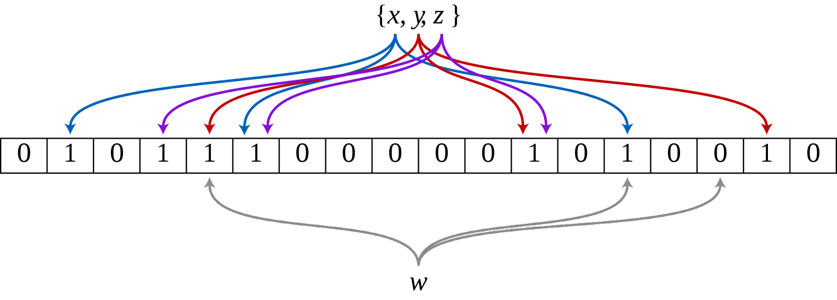
3
Bloom filters
Bloom filters?
Bloom filter란 특정 원소가 집합에 속하는지 검사하는데 사용할 수 있는 확률형 자료 구조
Bloom filter는 원소의 전체 데이터를 저장하지 않고, k개의 Hash 함수를 통해 원소의 특징 값들만 뽑아 비트 배열에 반영시킴
정확도는 떨어지게 되지만 메모리 사이즈를 매우 절약할 수 있음.
Bloom filter는 False Positive가 발생하는 것이 가능하지만, False Nagative는 절대로 발생하지 않음

Slide 16
3
Bloom filters
Bloom filters(Write) 예시
X라는 원소값에 대해 3개의 해시 함수를 작동시키고 출력값에 해당하는 배열 인덱스를 1로 변경
Hash1(X) = 1, Hash2(X) = 5, Hash3(X) = 13
{X}
1
5
13
0 | 1 | 0 | 1 | 1 | 1 | 0 | 0 | 0 | 0 | 0 | 1 | 0 | 1 | 0 | 0 | 1 | 0
0에서 1로 변경

Slide 17
3
Bloom filters
Bloom filters(Write) 예시
Y라는 원소값에 대해 3개의 해시 함수를 작동시키고 출력값에 해당하는 배열 인덱스를 1로 변경
Hash1(Y) = 4, Hash2(Y) = 11, Hash3(Y) = 16
{Y}
4
11
16
0 | 1 | 0 | 0 | 1 | 1 | 0 | 0 | 0 | 0 | 0 | 1 | 0 | 1 | 0 | 0 | 1 | 0

Slide 18
3
Bloom filters
Bloom filters(Write) 예시
Z라는 원소값에 대해 3개의 해시 함수를 작동시키고 출력값에 해당하는 배열 인덱스를 1로 변경
Hash1(Z) = 3, Hash2(Z) = 5, Hash3(Z) = 11
{Z}
3
5
11
0 | 1 | 0 | 1 | 1 | 1 | 0 | 0 | 0 | 0 | 0 | 1 | 0 | 1 | 0 | 0 | 1 | 0
이때 기존에 있던 1들은 그대로 1 적용한채 진행

Slide 19
3
Bloom filters
Bloom filters(Read) – True Negative 예시
W라는 원소값에 대해 3개의 해시 함수를 작동시키고 기존 값과 비교를 진행함.
Hash1(W) = 4, Hash2(W) = 13, Hash3(W) = 15
{W}
4
13
15
0 | 1 | 0 | 1 | 1 | 1 | 0 | 0 | 0 | 0 | 0 | 1 | 0 | 1 | 0 | 0 | 1 | 0

Slide 20
3
Bloom filters
Bloom filters(Read) – True Positive 예시
Z라는 원소값에 대해 3개의 해시 함수를 작동시키고 기존 값과 비교를 진행함.
Hash1(Z) = 3, Hash2(Z) = 5, Hash3(Z) = 11
{Z}
3
5
11
0 | 1 | 0 | 1 | 1 | 1 | 0 | 0 | 0 | 0 | 0 | 1 | 0 | 1 | 0 | 0 | 1 | 0

Slide 21
3
Bloom filters
Bloom filters(Read) – False Positive 예시
Z’라는 원소값에 대해 3개의 해시 함수를 작동시키고 기존 값과 비교를 진행함.
Hash1(Z’) = 1, Hash2(Z’) = 3, Hash3(Z’) = 13
{Z’}
1
3
13
0 | 1 | 0 | 1 | 1 | 1 | 0 | 0 | 0 | 0 | 0 | 1 | 0 | 1 | 0 | 0 | 1 | 0

Slide 22
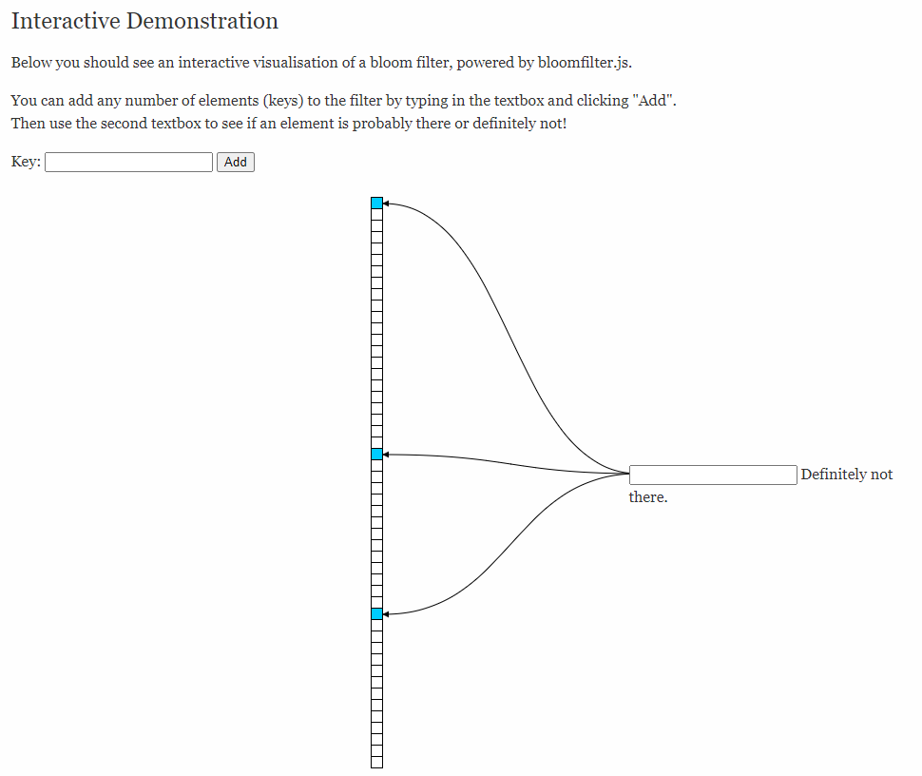
3
Bloom filters
Bloom filters 실습
https://www.jasondavies.com/bloomfilter/

Slide 23
4
Reference
References
NoSQL (https://www.youtube.com/watch?v=pk7FP2FDIw8)
LSM Tree (https://www.youtube.com/watch?v=i_vmkaR1x-I)
Bloom filter (https://www.youtube.com/watch?v=V3pzxngeLqw)
Bloom Filter (https://about-tech.tistory.com/175)
Bloom Filter Simulation (https://www.jasondavies.com/bloomfilter/)

Slide 24
Thank You
데이터베이스 시스템 12조
Sunghyun Ahn, Kijung Lee
{skd, rlwjd4177}@yonsei.ac.kr
<2023/11/21>

